Slide 1

Control de la jornada
y gestión de
prioridades
Carlos Castro
Ver el OA en pinturasespecializadas.lumbre.lat
Notes:
Objeto de aprendizaje de Lumbre · Carlos Castro
Enlace: https://pinturasespecializadas.lumbre.lat/object/control-de-la-jornada-y-gestion-de-prioridades

Slide 2
Acerca de este OA · 1 de 2
Objetivo
Controlar una jornada de tienda con revisiones breves, aplicar una regla explícita de prioridad basada en urgencia, impacto y compromiso, coordinar mostrador, llamadas, WhatsApp y almacén, delegar con criterio y comprobar el cumplimiento con un tablero diario.
Control de la jornada y gestión de prioridades
2 / 80
Notes:
Enlace al OA: https://pinturasespecializadas.lumbre.lat/object/control-de-la-jornada-y-gestion-de-prioridades

Slide 3
Acerca de este OA · 2 de 2
Descripción
Tercera lección de la ruta del encargado. Convierte la priorización en una regla calculable y explicable, con un ejemplo trabajado de tres conflictos simultáneos. Desarrolla la supervisión de canales, la delegación verificable y el tablero diario, sin repetir el orden de atención del OA 28467 ni el relevo del OA 28473.
Autoría: Carlos Castro
Etiquetas: prioridades · control de jornada · delegación · tablero diario · coordinación · Pinturas Especializadas
Control de la jornada y gestión de prioridades
3 / 80
Notes:
Continuación de «Acerca de este OA» (2 de 2).

Slide 4
Control de la jornada y gestión de prioridades · 1 de 6
Supuesto didáctico: martes, 10:40, tienda de la Tienda Centro. El profesional que recoge a las 12:00 llama porque su pedido tiene dos botes de 15 litros menos. En el mostrador, una clienta espera con una carta de color para ajustar un tono. Otra tienda escribe para pedir una transferencia de dos botes que están, precisamente, en el almacén de la Tienda Centro. Y un WhatsApp de otro profesional pregunta por stock sin haber fijado hora.
Control de la jornada y gestión de prioridades
4 / 80

Slide 5
Control de la jornada y gestión de prioridades · 2 de 6
Los cuatro frentes caben en la misma pantalla y todos parecen urgentes. El encargado tiene que decidir qué se hace primero, quién lo hace y cómo comprueba que se cumple. La respuesta no es una lista de prioridades inventada: es una regla que se puede calcular, explicar y revisar cuando cambia un dato.
Control de la jornada y gestión de prioridades
5 / 80
Notes:
Continuación de «Control de la jornada y gestión de prioridades» (2 de 6).

Slide 6
Control de la jornada y gestión de prioridades · 3 de 6
Qué vas a poder hacer al terminar
Controlar una jornada de tienda con revisiones breves, aplicar una regla explícita de prioridad basada en urgencia, impacto y compromiso, coordinar mostrador, llamadas, WhatsApp y almacén, delegar con criterio y comprobar el cumplimiento con un tablero diario.
•
Buena práctica general: el método de dirección que sirve en cualquier tienda. No es, por sí solo, una norma de Pinturas Especializadas.
Control de la jornada y gestión de prioridades
6 / 80
Notes:
Continuación de «Control de la jornada y gestión de prioridades» (3 de 6).

Slide 7
Control de la jornada y gestión de prioridades · 4 de 6
•
Ejemplo hipotético: las situaciones, cifras e importes marcados como ficticios sirven para practicar; no son datos de la empresa.
•
Política verificada de Pinturas Especializadas: solo aparece cuando consta en el material interno citado; si no consta, se dice expresamente.
•
Parámetro pendiente de validación: los límites, importes, horarios y facultades que debe fijar dirección quedan como campos, nunca como normas inventadas.
Control de la jornada y gestión de prioridades
7 / 80
Notes:
Continuación de «Control de la jornada y gestión de prioridades» (4 de 6).

Slide 8
Control de la jornada y gestión de prioridades · 5 de 6
Dependencia interna pendiente
Esta lección distingue el método general de las decisiones que corresponden a Pinturas Especializadas. Antes de aplicar un umbral, un importe o una facultad, confirma con dirección: Los niveles concretos de urgencia e impacto que debe usar la tienda y quién los valida.
Control de la jornada y gestión de prioridades
8 / 80
Notes:
Continuación de «Control de la jornada y gestión de prioridades» (5 de 6).

Slide 9
Control de la jornada y gestión de prioridades · 6 de 6
Los tiempos de respuesta comprometidos por canal y el orden oficial entre mostrador, teléfono, WhatsApp y correo. Qué tareas puede reasignar el encargado entre personas y cuáles requieren autorización de dirección. El formato, el soporte y la frecuencia oficial del tablero diario, y quién lo revisa además del encargado.
Control de la jornada y gestión de prioridades
9 / 80
Notes:
Continuación de «Control de la jornada y gestión de prioridades» (6 de 6).

Slide 10
1 · Controlar es comparar lo previsto con lo que pasa · 1 de 3
Controlar la jornada no es estar presente: es comparar lo previsto con lo que está pasando y actuar sobre la diferencia. En una tienda de pinturas el día se desvía por tres vías: un pedido que no está listo, un frente que se queda sin dueño y un compromiso que se descubre tarde. El control consiste en revisar esas tres cosas en momentos fijos y dejar por escrito qué cambia.
Control de la jornada y gestión de prioridades
10 / 80

Slide 11
1 · Controlar es comparar lo previsto con lo que pasa · 2 de 3
Propuesta de trabajo, pendiente de validar con dirección: tres revisiones -arranque, mitad de jornada y última hora-. No son reuniones: son diez minutos con el tablero delante. En cada una se responde qué compromisos vencen antes de la siguiente revisión, qué está bloqueado y quién necesita ayuda. Lo que no se revisa no se corrige; lo que se corrige sin registrar se vuelve a romper.
Control de la jornada y gestión de prioridades
11 / 80
Notes:
Continuación de «1 · Controlar es comparar lo previsto con lo que pasa» (2 de 3).

Slide 12
1 · Controlar es comparar lo previsto con lo que pasa · 3 de 3
La apertura (OA2) fija el plan y el cierre (OA4) lo entrega. Esta lección cubre el tramo en que el plan se rompe y hay que decidir. La diferencia entre un encargado que apaga fuegos y uno que dirige es que el segundo decide el orden antes de que el fuego lo decida por él.
Control de la jornada y gestión de prioridades
12 / 80
Notes:
Continuación de «1 · Controlar es comparar lo previsto con lo que pasa» (3 de 3).

Slide 13
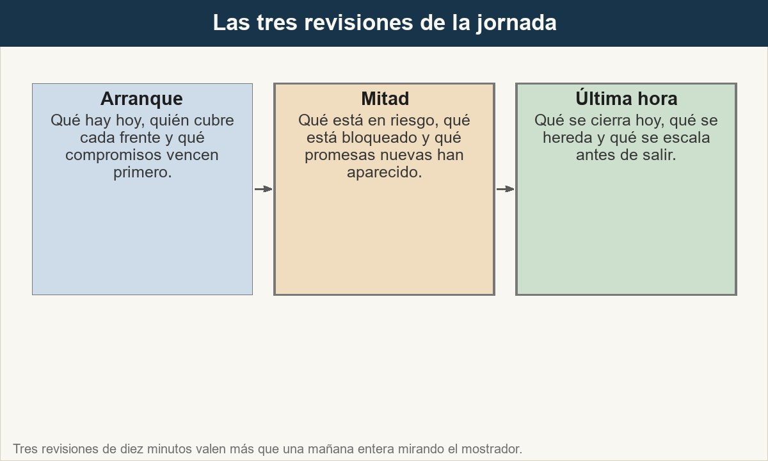
1 · Controlar es comparar lo previsto con lo que pasa
Tres revisiones breves con el tablero delante. La frecuencia es una propuesta didáctica; lo que no se puede omitir es la comparación entre lo previsto y lo real.
Ver imagen original en el OA
Notes:
Imagen del OA: assets/fig-1-tres-revisiones.jpg
Texto alternativo: Flujo de tres revisiones de jornada: arranque, mitad y última hora, cada una con su pregunta principal.
Pie: Tres revisiones breves con el tablero delante. La frecuencia es una propuesta didáctica; lo que no se puede omitir es la comparación entre lo previsto y lo real.
Enlace: https://pinturasespecializadas.lumbre.lat/object/control-de-la-jornada-y-gestion-de-prioridades

Slide 14
1 · Controlar es comparar lo previsto con lo que pasa
Revisar no es perseguir
Una revisión comprueba resultados y desbloquea; no vigila a las personas. Si la revisión se convierte en interrogatorio, el equipo oculta los retrasos y el tablero deja de ser útil. La pregunta correcta es qué impide avanzar y quién lo desbloquea.
Control de la jornada y gestión de prioridades
14 / 80

Slide 15
Actividad 1 · Opción múltiple · 1 de 2
Sección: 1 · Controlar es comparar lo previsto con lo que pasa
A media mañana compruebas que dos pedidos van tarde y que el teléfono lleva una hora sin dueño. ¿Qué haces primero?
A) Atender el teléfono tú mismo para que no se acumulen mensajes.
B) Asignar un dueño al teléfono y replanificar los pedidos con el tablero, dejando registro del cambio.
C) Pedir explicaciones a quien debía cubrir el teléfono antes de tomar ninguna decisión.
Control de la jornada y gestión de prioridades
15 / 80
Notes:
Solución: B) Asignar un dueño al teléfono y replanificar los pedidos con el tablero, dejando registro del cambio.
Explicación: El control actúa sobre la diferencia: un frente sin dueño se resuelve asignando dueño, y los pedidos se replanifican con el tablero. Atender el teléfono uno mismo tapa el síntoma y deja los pedidos sin revisión; pedir explicaciones no restaura el servicio; esperar a mediodía permite que el retraso crezca.
Evidencia: Tres vías de desviación y función de las revisiones del apartado 1.
Enlace al OA: https://pinturasespecializadas.lumbre.lat/object/control-de-la-jornada-y-gestion-de-prioridades

Slide 16
Actividad 1 · Opción múltiple · 2 de 2
D) Esperar a la revisión de mediodía para no interrumpir el trabajo del equipo.
Control de la jornada y gestión de prioridades
16 / 80
Notes:
Continuación de «Actividad 1 · Opción múltiple» (2 de 2).

Slide 17
2 · La regla: urgencia x impacto x compromiso · 1 de 3
La regla que se propone tiene tres factores y un resultado: prioridad = urgencia x impacto x compromiso. Cada factor se puntúa de 1 a 3; el producto va de 1 a 27. No es una fórmula exacta: es una forma de hacer explícito por qué se atiende antes una cosa que otra, y de poder explicarlo al cliente y al equipo.
Control de la jornada y gestión de prioridades
17 / 80

Slide 18
2 · La regla: urgencia x impacto x compromiso · 2 de 3
Urgencia mide el coste de esperar. 3: el cliente está delante o el plazo vence en la próxima hora; 2: vence hoy; 1: puede esperar a mañana sin daño. Impacto mide a quién afecta. 3: compromiso con cliente profesional, seguridad o varias personas; 2: un cliente o una tarea que bloquea a otra; 1: molestia menor. Compromiso mide si hay una promesa explícita. 3: hora y persona concretas; 2: «hoy» o «esta semana»; 1: sin promesa.
Control de la jornada y gestión de prioridades
18 / 80
Notes:
Continuación de «2 · La regla: urgencia x impacto x compromiso» (2 de 3).

Slide 19
2 · La regla: urgencia x impacto x compromiso · 3 de 3
Dos reglas corrigen la aritmética. La seguridad va siempre primero, aunque su producto sea bajo. Y una tarea que desbloquea un compromiso mayor hereda la prioridad de ese compromiso: si el pedido de las 12:00 depende de una transferencia, la transferencia se ejecuta como parte del pedido, no después.
Control de la jornada y gestión de prioridades
19 / 80
Notes:
Continuación de «2 · La regla: urgencia x impacto x compromiso» (3 de 3).

Slide 20
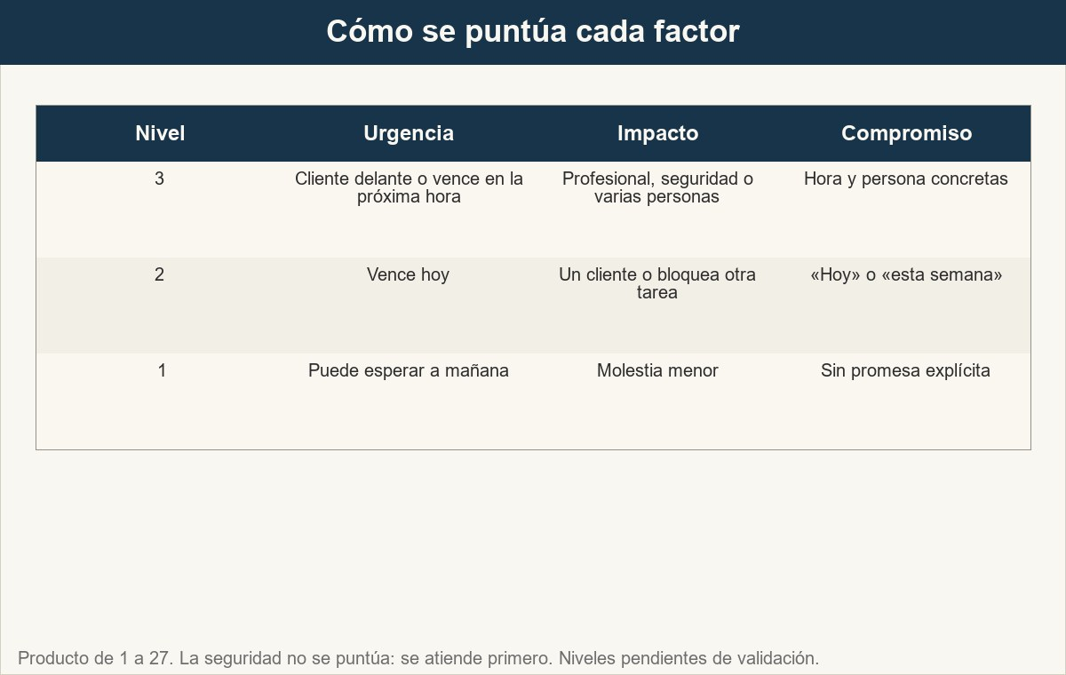
2 · La regla: urgencia x impacto x compromiso
Escala de puntuación de los tres factores. Los niveles son una propuesta didáctica: la tienda debe validar si estos criterios se ajustan a su operación.
Ver imagen original en el OA
Notes:
Imagen del OA: assets/fig-2-escala-tres-factores.jpg
Texto alternativo: Matriz de tres niveles para urgencia, impacto y compromiso, con la descripción de cada nivel.
Pie: Escala de puntuación de los tres factores. Los niveles son una propuesta didáctica: la tienda debe validar si estos criterios se ajustan a su operación.
Enlace: https://pinturasespecializadas.lumbre.lat/object/control-de-la-jornada-y-gestion-de-prioridades

Slide 21
Actividad 2 · Clasificar · 1 de 2
Sección: 2 · La regla: urgencia x impacto x compromiso
Clasifica cada dato del ejemplo según el factor que puntúa: urgencia, impacto o compromiso.
Categorías
• Urgencia
• Impacto
• Compromiso
1. El cliente está en el mostrador esperando.
2. El pedido es para un profesional que trabaja mañana.
Control de la jornada y gestión de prioridades
21 / 80
Notes:
Solución: 1. El cliente está en el mostrador esperando. → Urgencia
2. El pedido es para un profesional que trabaja mañana. → Impacto
3. Prometí a Ferrer el pedido a las 12:00. → Compromiso
4. Si no se prepara, se para la obra de dos personas. → Impacto
5. El camión carga a las 13:00. → Urgencia
6. Quedé en llamar antes de comer. → Compromiso
Evidencia: Definición de urgencia, impacto y compromiso del apartado 2. La urgencia mide el coste de esperar; el impacto, a quién afecta; el compromiso, la promesa explícita.
Enlace al OA: https://pinturasespecializadas.lumbre.lat/object/control-de-la-jornada-y-gestion-de-prioridades

Slide 22
Actividad 2 · Clasificar · 2 de 2
3. Prometí a Ferrer el pedido a las 12:00.
4. Si no se prepara, se para la obra de dos personas.
5. El camión carga a las 13:00.
6. Quedé en llamar antes de comer.
Clasifica cada elemento en una de las categorías.
Control de la jornada y gestión de prioridades
22 / 80
Notes:
Continuación de «Actividad 2 · Clasificar» (2 de 2).

Slide 23
3 · Coordinar mostrador, llamadas, WhatsApp y almacén · 1 de 3
Coordinar cuatro frentes no significa atenderlos todos: significa que cada uno tenga dueño, acuse de recibo y un momento de revisión. El mostrador tiene prioridad por presencia, pero no puede convertirse en la única pantalla del encargado. El teléfono y WhatsApp necesitan un responsable visible y un acuse en dos líneas; el almacén necesita un dueño que no sea «el que pase por allí».
Control de la jornada y gestión de prioridades
23 / 80

Slide 24
3 · Coordinar mostrador, llamadas, WhatsApp y almacén · 2 de 3
El OA 28467 trabaja el orden de atención cuando los canales coinciden y el OA 28473 el seguimiento de conversaciones. Aquí se añade la capa de supervisión: quién cubre cada frente, qué señal indica que se está desbordando y cuándo se reasigna. Señales concretas: cola de más de tres clientes sin segundo punto, mensajes sin acuse de más de una hora, pedido con hora comprometida sin responsable o almacén con recepción y preparación a la vez.
Control de la jornada y gestión de prioridades
24 / 80
Notes:
Continuación de «3 · Coordinar mostrador, llamadas, WhatsApp y almacén» (2 de 3).

Slide 25
3 · Coordinar mostrador, llamadas, WhatsApp y almacén · 3 de 3
Cuando aparece una señal, la decisión es reasignar, no acelerar. Se quita una tarea a quien está desbordado, se nombra un responsable y se comunica el cambio al cliente que espera. Reasignar sin decirlo produce dos personas en el mismo frente y un cliente sin respuesta.
El encargado no es el cuarto mostrador
Si el encargado pasa la mañana cobrando, nadie comprueba compromisos ni reasigna. Cubrir un frente es una decisión temporal con hora de salida, no un puesto de trabajo. La cobertura de urgencia se escribe y se revisa, igual que cualquier otra tarea.
Control de la jornada y gestión de prioridades
25 / 80
Notes:
Continuación de «3 · Coordinar mostrador, llamadas, WhatsApp y almacén» (3 de 3).

Slide 26
Actividad 3 · Relacionar · 1 de 2
Sección: 3 · Coordinar mostrador, llamadas, WhatsApp y almacén
Une cada señal de desbordamiento con la decisión de coordinación que le corresponde.
Columna A
1. Mostrador desbordado
2. WhatsApp sin acuse
3. Pedido con hora sin dueño
4. Almacén con dos tareas a la vez
5. Incidencia que supera la facultad
Control de la jornada y gestión de prioridades
26 / 80
Notes:
Solución: Mostrador desbordado → Abrir segundo punto o derivar una consulta sencilla
WhatsApp sin acuse → Asignar responsable y responder en dos líneas
Pedido con hora sin dueño → Nombrar responsable y fijar punto de control
Almacén con dos tareas a la vez → Priorizar recepción o preparación y comunicar el retraso
Incidencia que supera la facultad → Escalar con hechos y alternativa
Llamada de profesional sin referencia → Registrar datos y hora antes de prometer
Evidencia: Señales concretas y regla de reasignar comunicando del apartado 3; orden de canales del OA 28467.
Enlace al OA: https://pinturasespecializadas.lumbre.lat/object/control-de-la-jornada-y-gestion-de-prioridades

Slide 27
Actividad 3 · Relacionar · 2 de 2
6. Llamada de profesional sin referencia
Columna B
A) Asignar responsable y responder en dos líneas
B) Nombrar responsable y fijar punto de control
C) Priorizar recepción o preparación y comunicar el retraso
D) Escalar con hechos y alternativa
E) Registrar datos y hora antes de prometer
F) Abrir segundo punto o derivar una consulta sencilla
Control de la jornada y gestión de prioridades
27 / 80
Notes:
Continuación de «Actividad 3 · Relacionar» (2 de 2).

Slide 28
4 · Delegar y comprobar el cumplimiento · 1 de 2
Delegar no es repartir lo que sobra: es transferir un resultado con criterio, plazo y punto de comprobación. Una delegación útil tiene cinco piezas: resultado (qué debe existir al final), criterio (cómo se considera correcto), plazo (hora), facultad (qué puede decidir sin consultar) y punto de control (cuándo y cómo se comprueba). Sin la última, el encargado no delega: abandona.
Control de la jornada y gestión de prioridades
28 / 80

Slide 29
4 · Delegar y comprobar el cumplimiento · 2 de 2
La comprobación no es vigilar cada paso. Se comprueba el resultado en el punto acordado y, si algo no cuadra, se pregunta por la causa antes de corregir. «¿Falta el 15 L porque no hay stock o porque no se buscó?» es una pregunta de control; «¿por qué no está?» a secas es una acusación.
El OA 28470 explica cómo repartir tareas y relevar. La diferencia aquí es la verificación: el encargado responde del cumplimiento aunque la tarea la haga otro. Delegar sin comprobar es trasladar la culpa; comprobar sin criterio es perseguir.
Control de la jornada y gestión de prioridades
29 / 80
Notes:
Continuación de «4 · Delegar y comprobar el cumplimiento» (2 de 2).

Slide 30
Sección
4 · Delegar y comprobar el cumplimiento · Ejemplo resuelto (caso ficticio): delegar un pedido con color · Paso 1 de 5
1. Define el resultado
«El pedido de Ferrer, seis referencias, dos con color, montado y etiquetado a las 11:30.» No «prepara el pedido».
Control de la jornada y gestión de prioridades
30 / 80
Notes:
Recorrido: Ejemplo resuelto (caso ficticio): delegar un pedido con color
Paso 1 de 5: 1. Define el resultado
Texto del paso: «El pedido de Ferrer, seis referencias, dos con color, montado y etiquetado a las 11:30.» No «prepara el pedido».
Enlace: https://pinturasespecializadas.lumbre.lat/object/control-de-la-jornada-y-gestion-de-prioridades

Slide 31
Sección
4 · Delegar y comprobar el cumplimiento · Ejemplo resuelto (caso ficticio): delegar un pedido con color · Paso 2 de 5
2. Fija el criterio
Cantidades exactas, etiquetas con nombre y referencia, color probado contra la carta. Lo que no cumpla, no está terminado.
Control de la jornada y gestión de prioridades
31 / 80
Notes:
Recorrido: Ejemplo resuelto (caso ficticio): delegar un pedido con color
Paso 2 de 5: 2. Fija el criterio
Texto del paso: Cantidades exactas, etiquetas con nombre y referencia, color probado contra la carta. Lo que no cumpla, no está terminado.
Enlace: https://pinturasespecializadas.lumbre.lat/object/control-de-la-jornada-y-gestion-de-prioridades

Slide 32
Sección
4 · Delegar y comprobar el cumplimiento · Ejemplo resuelto (caso ficticio): delegar un pedido con color · Paso 3 de 5
3. Da facultad y límite
Puede cambiar un formato por otro equivalente solo si el cliente lo acepta; no puede prometer hora nueva ni aplicar descuento.
Control de la jornada y gestión de prioridades
32 / 80
Notes:
Recorrido: Ejemplo resuelto (caso ficticio): delegar un pedido con color
Paso 3 de 5: 3. Da facultad y límite
Texto del paso: Puede cambiar un formato por otro equivalente solo si el cliente lo acepta; no puede prometer hora nueva ni aplicar descuento.
Enlace: https://pinturasespecializadas.lumbre.lat/object/control-de-la-jornada-y-gestion-de-prioridades

Slide 33
Sección
4 · Delegar y comprobar el cumplimiento · Ejemplo resuelto (caso ficticio): delegar un pedido con color · Paso 4 de 5
4. Acuerda el punto de control
A las 10:45 avisa del estado; si falta stock, avisa en ese momento, no a las 11:20.
Control de la jornada y gestión de prioridades
33 / 80
Notes:
Recorrido: Ejemplo resuelto (caso ficticio): delegar un pedido con color
Paso 4 de 5: 4. Acuerda el punto de control
Texto del paso: A las 10:45 avisa del estado; si falta stock, avisa en ese momento, no a las 11:20.
Enlace: https://pinturasespecializadas.lumbre.lat/object/control-de-la-jornada-y-gestion-de-prioridades

Slide 34
Sección
4 · Delegar y comprobar el cumplimiento · Ejemplo resuelto (caso ficticio): delegar un pedido con color · Paso 5 de 5
5. Comprueba y cierra
A las 11:30 se revisa el pedido contra el criterio. Si está, se cierra; si no, se decide la alternativa y se registra.
Control de la jornada y gestión de prioridades
34 / 80
Notes:
Recorrido: Ejemplo resuelto (caso ficticio): delegar un pedido con color
Paso 5 de 5: 5. Comprueba y cierra
Texto del paso: A las 11:30 se revisa el pedido contra el criterio. Si está, se cierra; si no, se decide la alternativa y se registra.
Enlace: https://pinturasespecializadas.lumbre.lat/object/control-de-la-jornada-y-gestion-de-prioridades

Slide 35
Actividad 4 · Ordenar la secuencia
Sección: 4 · Delegar y comprobar el cumplimiento
Ordena los pasos de una delegación que se puede comprobar.
A) Fijar el criterio de lo que se considera correcto
B) Comprobar el resultado y cerrar o corregir
C) Definir el resultado esperado con hora
D) Delimitar qué puede decidir la persona sin consultar
E) Acordar cuándo y cómo se comprueba el resultado
Control de la jornada y gestión de prioridades
35 / 80
Notes:
Solución: Definir el resultado esperado con hora → Fijar el criterio de lo que se considera correcto → Delimitar qué puede decidir la persona sin consultar → Acordar cuándo y cómo se comprueba el resultado → Comprobar el resultado y cerrar o corregir
Explicación: Primero el resultado, porque sin él no hay delegación. Después el criterio, la facultad y el punto de control. Al final se comprueba. Si se empieza por la persona o por la tarea sin resultado, la comprobación se convierte en opinión y la corrección llega tarde.
Evidencia: Cinco piezas de la delegación del apartado 4.
Enlace al OA: https://pinturasespecializadas.lumbre.lat/object/control-de-la-jornada-y-gestion-de-prioridades

Slide 36
5 · El tablero diario de tareas · 1 de 2
El tablero diario es una sola tabla visible para todos. No es un calendario ni una lista de deseos: es el estado de las tareas que se revisan hoy. Seis columnas bastan: tarea, dueño, compromiso, estado, siguiente control y bloqueo. La columna de compromiso es la que evita discusiones: dice qué se prometió y para cuándo; si está vacía, la tarea no tiene prioridad, solo existencia.
Control de la jornada y gestión de prioridades
36 / 80

Slide 37
5 · El tablero diario de tareas · 2 de 2
Se actualiza en las revisiones, no a cada minuto. Cambiar el estado cada vez que alguien toca una caja convierte el tablero en ruido. La regla: se actualiza cuando cambia el dueño, el plazo, el estado o el bloqueo, y siempre al cerrar la jornada. Lo que no está en el tablero se pierde; lo que está y nadie revisa, también.
Qué no va al tablero: ideas, tareas rutinarias sin compromiso y recordatorios personales. Un tablero con treinta líneas no se lee. Si hay más de las que se pueden revisar en diez minutos, se agrupan por frente o se priorizan las que vencen antes de la próxima revisión.
Control de la jornada y gestión de prioridades
37 / 80
Notes:
Continuación de «5 · El tablero diario de tareas» (2 de 2).

Slide 38
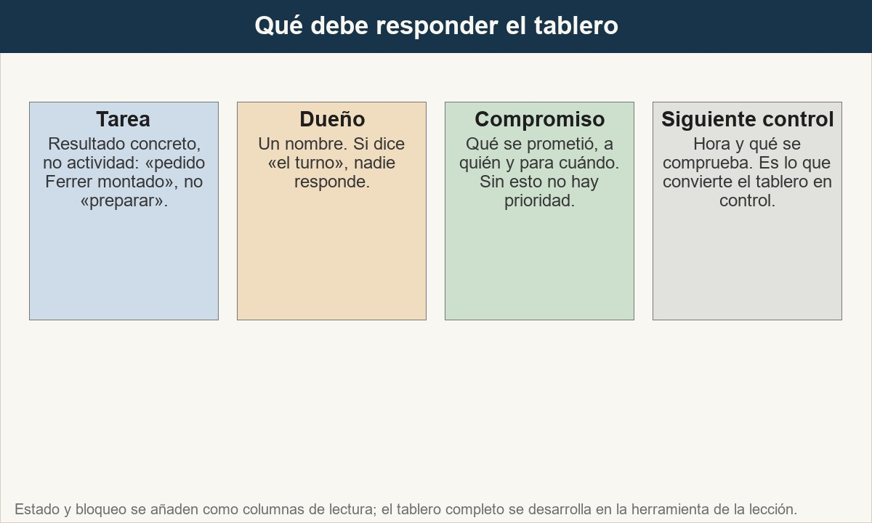
5 · El tablero diario de tareas
El tablero no registra actividad: registra compromisos con dueño y hora. Las columnas de estado y bloqueo completan la lectura.
Ver imagen original en el OA
Notes:
Imagen del OA: assets/fig-3-columnas-tablero.jpg
Texto alternativo: Cuatro tarjetas con las columnas esenciales del tablero: tarea, dueño, compromiso y siguiente control.
Pie: El tablero no registra actividad: registra compromisos con dueño y hora. Las columnas de estado y bloqueo completan la lectura.
Enlace: https://pinturasespecializadas.lumbre.lat/object/control-de-la-jornada-y-gestion-de-prioridades

Slide 39
Actividad 5 · Completar la frase
Sección: 5 · El tablero diario de tareas
Completa la regla del tablero. Se actualiza cuando cambia el ___, el plazo, el ___ o el bloqueo. La columna de ___ dice qué se prometió y para cuándo. Lo que no tiene dueño no tiene ___.
Control de la jornada y gestión de prioridades
39 / 80
Notes:
Solución: dueño · estado · compromiso · seguimiento
Explicación: El tablero cambia cuando cambia el dueño, el estado o el bloqueo, no con cada movimiento. La columna de compromiso fija la promesa y el plazo; sin dueño no hay seguimiento posible.
Evidencia: Reglas de actualización y columnas del tablero del apartado 5.
Enlace al OA: https://pinturasespecializadas.lumbre.lat/object/control-de-la-jornada-y-gestion-de-prioridades

Slide 40
6 · Ejemplo trabajado: tres conflictos a las 10:40
Supuesto didáctico: martes, 10:40. Coinciden tres conflictos y ninguno es falso. El pedido de Ferrer, profesional, debe estar a las 12:00 y faltan dos botes de 15 L. Un cliente espera en el mostrador para ajustar un color. Otra tienda pide una transferencia de dos botes que, precisamente, son los que le faltan a Ferrer. Al margen, un WhatsApp pregunta por stock sin hora prometida: no es un conflicto, es un acuse que se delega. La tentación es atender al que está delante; la decisión correcta es calcular, detectar la dependencia y asignar.
Control de la jornada y gestión de prioridades
40 / 80

Slide 41
Sección
6 · Ejemplo trabajado: tres conflictos a las 10:40 · Ejemplo resuelto (datos ficticios): decidir entre tres frentes · Paso 1 de 5
1. Escribe los hechos y puntúa
Ferrer: U3, I3, C3 = 27. Color en mostrador: U3, I2, C1 = 6. Transferencia a otra tienda: U2, I2, C2 = 8. El WhatsApp es un aviso, no un conflicto: U1, I2, C1 = 2, y se resuelve con un acuse delegado.
Control de la jornada y gestión de prioridades
41 / 80
Notes:
Recorrido: Ejemplo resuelto (datos ficticios): decidir entre tres frentes
Paso 1 de 5: 1. Escribe los hechos y puntúa
Texto del paso: Ferrer: U3, I3, C3 = 27. Color en mostrador: U3, I2, C1 = 6. Transferencia a otra tienda: U2, I2, C2 = 8. El WhatsApp es un aviso, no un conflicto: U1, I2, C1 = 2, y se resuelve con un acuse delegado.
Enlace: https://pinturasespecializadas.lumbre.lat/object/control-de-la-jornada-y-gestion-de-prioridades

Slide 42
Sección
6 · Ejemplo trabajado: tres conflictos a las 10:40 · Ejemplo resuelto (datos ficticios): decidir entre tres frentes · Paso 2 de 5
2. Detecta la dependencia
Los dos botes que faltan a Ferrer están en el almacén de la tienda que pide la transferencia. La transferencia no compite con el pedido: es su primera acción. No se atiende después, se ejecuta dentro.
Control de la jornada y gestión de prioridades
42 / 80
Notes:
Recorrido: Ejemplo resuelto (datos ficticios): decidir entre tres frentes
Paso 2 de 5: 2. Detecta la dependencia
Texto del paso: Los dos botes que faltan a Ferrer están en el almacén de la tienda que pide la transferencia. La transferencia no compite con el pedido: es su primera acción. No se atiende después, se ejecuta dentro.
Enlace: https://pinturasespecializadas.lumbre.lat/object/control-de-la-jornada-y-gestion-de-prioridades

Slide 43
Sección
6 · Ejemplo trabajado: tres conflictos a las 10:40 · Ejemplo resuelto (datos ficticios): decidir entre tres frentes · Paso 3 de 5
3. Decide el orden real
Primero la transferencia como parte de Ferrer; después el color, avisando de la espera; después el WhatsApp con un acuse y una respuesta de stock. El orden lo dicta la dependencia y el compromiso, no la insistencia.
Control de la jornada y gestión de prioridades
43 / 80
Notes:
Recorrido: Ejemplo resuelto (datos ficticios): decidir entre tres frentes
Paso 3 de 5: 3. Decide el orden real
Texto del paso: Primero la transferencia como parte de Ferrer; después el color, avisando de la espera; después el WhatsApp con un acuse y una respuesta de stock. El orden lo dicta la dependencia y el compromiso, no la insistencia.
Enlace: https://pinturasespecializadas.lumbre.lat/object/control-de-la-jornada-y-gestion-de-prioridades

Slide 44
Sección
6 · Ejemplo trabajado: tres conflictos a las 10:40 · Ejemplo resuelto (datos ficticios): decidir entre tres frentes · Paso 4 de 5
4. Asigna y comprueba
El encargado llama a la otra tienda y reserva los botes; Ana retoma el color; Marc contesta el WhatsApp con stock confirmado. Puntos de control: 11:10 transferencia, 11:00 color, 11:30 respuesta.
Control de la jornada y gestión de prioridades
44 / 80
Notes:
Recorrido: Ejemplo resuelto (datos ficticios): decidir entre tres frentes
Paso 4 de 5: 4. Asigna y comprueba
Texto del paso: El encargado llama a la otra tienda y reserva los botes; Ana retoma el color; Marc contesta el WhatsApp con stock confirmado. Puntos de control: 11:10 transferencia, 11:00 color, 11:30 respuesta.
Enlace: https://pinturasespecializadas.lumbre.lat/object/control-de-la-jornada-y-gestion-de-prioridades

Slide 45
Sección
6 · Ejemplo trabajado: tres conflictos a las 10:40 · Ejemplo resuelto (datos ficticios): decidir entre tres frentes · Paso 5 de 5
5. Registra y comunica
Se anota qué se prometió a Ferrer, qué se dijo al cliente del color y qué se respondió por WhatsApp. A las 11:10 se revisa la transferencia; si no ha salido, se escala antes de las 12:00.
Control de la jornada y gestión de prioridades
45 / 80
Notes:
Recorrido: Ejemplo resuelto (datos ficticios): decidir entre tres frentes
Paso 5 de 5: 5. Registra y comunica
Texto del paso: Se anota qué se prometió a Ferrer, qué se dijo al cliente del color y qué se respondió por WhatsApp. A las 11:10 se revisa la transferencia; si no ha salido, se escala antes de las 12:00.
Enlace: https://pinturasespecializadas.lumbre.lat/object/control-de-la-jornada-y-gestion-de-prioridades

Slide 46
Actividad 6 · Opción múltiple
Sección: 6 · Ejemplo trabajado: tres conflictos a las 10:40
En el caso anterior, ¿por qué la transferencia se ejecuta antes que el color del cliente que está esperando?
A) Porque su puntuación de prioridad es más alta que la del color.
B) Porque desbloquea el compromiso de las 12:00 y hereda su prioridad.
C) Porque las otras tiendas son clientes internos y tienen preferencia.
D) Porque el cliente del color puede esperar sin que se le avise.
Control de la jornada y gestión de prioridades
46 / 80
Notes:
Solución: B) Porque desbloquea el compromiso de las 12:00 y hereda su prioridad.
Explicación: La transferencia puntúa 8 y el color 6, pero la razón no es la diferencia de puntos: sin esos dos botes no se cumple el pedido de Ferrer, que puntúa 27. Una tarea que desbloquea un compromiso mayor hereda su prioridad. Al cliente del color se le comunica la espera; no se le deja esperando en silencio.
Evidencia: Regla de dependencia del apartado 2 y ejemplo trabajado del apartado 6.
Enlace al OA: https://pinturasespecializadas.lumbre.lat/object/control-de-la-jornada-y-gestion-de-prioridades

Slide 47
7 · La revisión de mitad de jornada · 1 de 2
La revisión de mitad de jornada no sirve para repetir el plan de la mañana: sirve para corregirlo con datos nuevos. Tres preguntas: qué compromisos vencen antes de la próxima revisión y no tienen avance, qué tareas están bloqueadas y por quién, y qué promesas nuevas se hicieron desde la apertura. La tercera es la que más se olvida: cada «te llamo luego» crea un compromiso que no estaba en el tablero.
Control de la jornada y gestión de prioridades
47 / 80

Slide 48
7 · La revisión de mitad de jornada · 2 de 2
Con esas respuestas se decide reasignar, adelantar, retrasar o escalar. Retrasar es una decisión legítima si se comunica al cliente y se registra; lo que no es legítimo es dejar que el plazo pase en silencio. Si un compromiso no se puede cumplir, se avisa en cuanto se sabe, no al final del turno.
Se escala cuando hace falta una facultad que el encargado no tiene, cuando el compromiso afecta a otra tienda o a un cliente clave, o cuando la solución exige un recurso que no está en la tienda. Se escala con hechos, alternativa y hora de respuesta, como en el OA1.
Control de la jornada y gestión de prioridades
48 / 80
Notes:
Continuación de «7 · La revisión de mitad de jornada» (2 de 2).

Slide 49
7 · La revisión de mitad de jornada
Ejemplo ficticio de puntuación y decisión. La seguridad no entra en la tabla: si hubiera un riesgo, iría antes que cualquier producto.
Control de la jornada y gestión de prioridades
49 / 80
Notes:
Título completo de la tabla que sigue.

Slide 50
Tabla · 1 de 2
Conflicto | U | I | C | Producto | Decisión
Pedido Ferrer 12:00 | 3 | 3 | 3 | 27 | Primero; depende de transferencia
Cliente esperando color | 3 | 2 | 1 | 6 | Segundo, con espera comunicada
Transferencia a otra tienda | 2 | 2 | 2 | 8 | Primero como parte del pedido Ferrer
Control de la jornada y gestión de prioridades
50 / 80
Notes:
Tabla del OA: Tabla
Enlace: https://pinturasespecializadas.lumbre.lat/object/control-de-la-jornada-y-gestion-de-prioridades

Slide 51
Tabla · 2 de 2
Conflicto | U | I | C | Producto | Decisión
WhatsApp de stock | 1 | 2 | 1 | 2 | Acuse y respuesta delegada
Control de la jornada y gestión de prioridades
51 / 80
Notes:
Tabla del OA: Tabla
Enlace: https://pinturasespecializadas.lumbre.lat/object/control-de-la-jornada-y-gestion-de-prioridades

Slide 52
Actividad 7 · Respuesta numérica
Sección: 7 · La revisión de mitad de jornada
Supuesto didáctico: un conflicto puntúa 3 en urgencia, 3 en impacto y 3 en compromiso; otro puntúa 2, 2 y 2. ¿Cuántos puntos de prioridad separan al primero del segundo?
Respuesta numérica (puntos): ________________
Control de la jornada y gestión de prioridades
52 / 80
Notes:
Solución: 19 puntos (tolerancia ±0.01)
Explicación: El primero vale 3 x 3 x 3 = 27. El segundo, 2 x 2 x 2 = 8. La diferencia es 27 - 8 = 19 puntos. El producto no mide gravedad absoluta: ordena y obliga a explicar qué factor se está valorando.
Evidencia: Fórmula de prioridad y escala de tres niveles del apartado 2.
Enlace al OA: https://pinturasespecializadas.lumbre.lat/object/control-de-la-jornada-y-gestion-de-prioridades

Slide 53
8 · Errores frecuentes y qué cuestan · 1 de 2
Atender al que más insiste. El volumen de la queja sustituye al cálculo. Consecuencia: el compromiso con hora se descubre tarde y el cliente que esperaba con paciencia aprende a gritar.
Anotar la tarea sin el compromiso. El tablero dice qué hay que hacer, pero no para cuándo ni para quién. Consecuencia: tareas que parecen urgentes porque nadie sabe cuál vence primero.
Delegar y desaparecer. Se asigna la tarea y no se comprueba hasta el cierre. Consecuencia: el error se descubre cuando ya no hay margen para corregirlo.
Control de la jornada y gestión de prioridades
53 / 80

Slide 54
8 · Errores frecuentes y qué cuestan · 2 de 2
No recalcular cuando cambia un dato. El plan de las 9:00 se mantiene a las 12:00 aunque el cliente haya cambiado la hora. Consecuencia: se protege un orden obsoleto y se rompe el compromiso real.
Actualizar el tablero «cuando me acuerde». El tablero se convierte en un adorno. Consecuencia: cada persona trabaja con una versión distinta del día.
Control de la jornada y gestión de prioridades
54 / 80
Notes:
Continuación de «8 · Errores frecuentes y qué cuestan» (2 de 2).

Slide 55
Actividad 8 · Detective de errores · 1 de 2
Sección: 8 · Errores frecuentes y qué cuestan
Seis frases de un encargado durante la jornada. Marca las que describen un error de control.
A) «Atiendo primero al que más insiste; si se queja, algo tendrá.»
B) «Anoto la tarea, pero no la hora prometida porque ya se sabe.»
C) «Delego el pedido y lo compruebo a la hora acordada con el criterio escrito.»
D) «Si cambia un dato, recalculo la prioridad y aviso al cliente afectado.»
Control de la jornada y gestión de prioridades
55 / 80
Notes:
Solución: B) «Anoto la tarea, pero no la hora prometida porque ya se sabe.»
Explicación: Insistir no es priorizar; una tarea sin hora no se puede ordenar; un tablero que se actualiza cuando uno se acuerda no sirve para decidir; y un compromiso incumplido se comunica en cuanto se sabe, no al cierre. Las otras dos frases describen control: delegar con criterio y recalcular cuando cambia el dato.
Evidencia: Errores del apartado 8 y regla de revisión del apartado 7.
Enlace al OA: https://pinturasespecializadas.lumbre.lat/object/control-de-la-jornada-y-gestion-de-prioridades

Slide 56
Actividad 8 · Detective de errores · 2 de 2
E) «El tablero lo actualizo al final, si me acuerdo.»
F) «Cuando un compromiso no se puede cumplir, espero al cierre para explicarlo.»
Control de la jornada y gestión de prioridades
56 / 80
Notes:
Continuación de «Actividad 8 · Detective de errores» (2 de 2).

Slide 57
Herramienta de trabajo: tablero diario de tareas
Un solo tablero visible, con seis columnas. Úsalo en las tres revisiones y actualízalo solo cuando cambie el dueño, el plazo, el estado o el bloqueo. Las filas de ejemplo son ficticias y sirven para ver el nivel de detalle necesario.
Control de la jornada y gestión de prioridades
57 / 80

Slide 58
Herramienta de trabajo: tablero diario de tareas
Ejemplo ficticio de tablero a las 10:40. No reproduce una pantalla ni un sistema real de Pinturas Especializadas.
Control de la jornada y gestión de prioridades
58 / 80
Notes:
Título completo de la tabla que sigue.

Slide 59
Tabla · 1 de 2
Columna | Qué se escribe | Ejemplo ficticio (10:40)
Tarea | Resultado concreto, no actividad | Pedido Ferrer, 12 botes, 12:00
Dueño | Nombre, no «el turno» | Ana
Compromiso | Qué se prometió y a quién | 12 botes a Ferrer a las 12:00
Estado | Abierta, en curso, bloqueada o cerrada | Bloqueada: faltan 2 botes
Control de la jornada y gestión de prioridades
59 / 80
Notes:
Tabla del OA: Tabla
Enlace: https://pinturasespecializadas.lumbre.lat/object/control-de-la-jornada-y-gestion-de-prioridades

Slide 60
Tabla · 2 de 2
Columna | Qué se escribe | Ejemplo ficticio (10:40)
Siguiente control | Hora y qué se comprueba | 11:10, transferencia en camino
Bloqueo | Qué impide avanzar y quién lo desbloquea | Stock en otra tienda; llamada hecha
Control de la jornada y gestión de prioridades
60 / 80
Notes:
Tabla del OA: Tabla
Enlace: https://pinturasespecializadas.lumbre.lat/object/control-de-la-jornada-y-gestion-de-prioridades

Slide 61
Herramienta de trabajo: tablero diario de tareas
Cómo usarla
Si una línea no tiene dueño, compromiso o siguiente control, no está lista para el tablero. El formato, el soporte y la frecuencia oficial son parámetros pendientes de validación con dirección.
Control de la jornada y gestión de prioridades
61 / 80

Slide 62
Repaso activo · Memoria: conceptos del control
Cara A | Cara B
Urgencia | Coste de esperar
Impacto | A quién afecta la decisión
Compromiso | Promesa explícita con hora
Dependencia | Tarea que desbloquea un compromiso mayor
Punto de control | Hora y criterio para comprobar
Bloqueo | Lo que impide avanzar y quién lo desbloquea
Control de la jornada y gestión de prioridades
62 / 80
Notes:
Tabla del OA: Repaso activo · Memoria: conceptos del control
Enlace: https://pinturasespecializadas.lumbre.lat/object/control-de-la-jornada-y-gestion-de-prioridades

Slide 63
Repaso activo · Memoria: conceptos del control · Cómo practicar
Este es el contenido estático del juego. Para emparejar las cartas y practicar la interacción, abre el OA.
Abrir el juego en el OA
Control de la jornada y gestión de prioridades
63 / 80
Notes:
Juego de memoria: Repaso activo · Memoria: conceptos del control
Enlace: https://pinturasespecializadas.lumbre.lat/object/control-de-la-jornada-y-gestion-de-prioridades

Slide 64
Repaso activo · Tarjetas de repaso rápido · Tarjeta 1 de 6
Pregunta
¿Qué fórmula ordena la prioridad?
Control de la jornada y gestión de prioridades
64 / 80
Notes:
Anverso: ¿Qué fórmula ordena la prioridad?
Reverso: Urgencia x impacto x compromiso, cada factor de 1 a 3; producto de 1 a 27.
Enlace: https://pinturasespecializadas.lumbre.lat/object/control-de-la-jornada-y-gestion-de-prioridades

Slide 65
Repaso activo · Tarjetas de repaso rápido · Tarjeta 1 de 6 · Respuesta
Respuesta
Urgencia x impacto x compromiso, cada factor de 1 a 3; producto de 1 a 27.
Control de la jornada y gestión de prioridades
65 / 80
Notes:
Respuesta de la tarjeta 1.

Slide 66
Repaso activo · Tarjetas de repaso rápido · Tarjeta 2 de 6
Pregunta
¿Qué se atiende antes que cualquier puntuación?
Control de la jornada y gestión de prioridades
66 / 80
Notes:
Anverso: ¿Qué se atiende antes que cualquier puntuación?
Reverso: La seguridad. No se puntúa: va primero.
Enlace: https://pinturasespecializadas.lumbre.lat/object/control-de-la-jornada-y-gestion-de-prioridades

Slide 67
Repaso activo · Tarjetas de repaso rápido · Tarjeta 2 de 6 · Respuesta
Respuesta
La seguridad. No se puntúa: va primero.
Control de la jornada y gestión de prioridades
67 / 80
Notes:
Respuesta de la tarjeta 2.

Slide 68
Repaso activo · Tarjetas de repaso rápido · Tarjeta 3 de 6
Pregunta
¿Cuándo una tarea hereda la prioridad de otra?
Control de la jornada y gestión de prioridades
68 / 80
Notes:
Anverso: ¿Cuándo una tarea hereda la prioridad de otra?
Reverso: Cuando la desbloquea: se ejecuta como parte del compromiso mayor.
Enlace: https://pinturasespecializadas.lumbre.lat/object/control-de-la-jornada-y-gestion-de-prioridades

Slide 69
Repaso activo · Tarjetas de repaso rápido · Tarjeta 3 de 6 · Respuesta
Respuesta
Cuando la desbloquea: se ejecuta como parte del compromiso mayor.
Control de la jornada y gestión de prioridades
69 / 80
Notes:
Respuesta de la tarjeta 3.

Slide 70
Repaso activo · Tarjetas de repaso rápido · Tarjeta 4 de 6
Pregunta
¿Qué cinco piezas tiene una delegación comprobable?
Control de la jornada y gestión de prioridades
70 / 80
Notes:
Anverso: ¿Qué cinco piezas tiene una delegación comprobable?
Reverso: Resultado, criterio, plazo, facultad y punto de control.
Enlace: https://pinturasespecializadas.lumbre.lat/object/control-de-la-jornada-y-gestion-de-prioridades

Slide 71
Repaso activo · Tarjetas de repaso rápido · Tarjeta 4 de 6 · Respuesta
Respuesta
Resultado, criterio, plazo, facultad y punto de control.
Control de la jornada y gestión de prioridades
71 / 80
Notes:
Respuesta de la tarjeta 4.

Slide 72
Repaso activo · Tarjetas de repaso rápido · Tarjeta 5 de 6
Pregunta
¿Cuándo se actualiza el tablero?
Control de la jornada y gestión de prioridades
72 / 80
Notes:
Anverso: ¿Cuándo se actualiza el tablero?
Reverso: Cuando cambia dueño, plazo, estado o bloqueo, y al cerrar la jornada.
Enlace: https://pinturasespecializadas.lumbre.lat/object/control-de-la-jornada-y-gestion-de-prioridades

Slide 73
Repaso activo · Tarjetas de repaso rápido · Tarjeta 5 de 6 · Respuesta
Respuesta
Cuando cambia dueño, plazo, estado o bloqueo, y al cerrar la jornada.
Control de la jornada y gestión de prioridades
73 / 80
Notes:
Respuesta de la tarjeta 5.

Slide 74
Repaso activo · Tarjetas de repaso rápido · Tarjeta 6 de 6
Pregunta
¿Qué se hace si un compromiso no se puede cumplir?
Control de la jornada y gestión de prioridades
74 / 80
Notes:
Anverso: ¿Qué se hace si un compromiso no se puede cumplir?
Reverso: Avisar en cuanto se sabe, registrar el cambio y ofrecer alternativa.
Enlace: https://pinturasespecializadas.lumbre.lat/object/control-de-la-jornada-y-gestion-de-prioridades

Slide 75
Repaso activo · Tarjetas de repaso rápido · Tarjeta 6 de 6 · Respuesta
Respuesta
Avisar en cuanto se sabe, registrar el cambio y ofrecer alternativa.
Control de la jornada y gestión de prioridades
75 / 80
Notes:
Respuesta de la tarjeta 6.

Slide 76
Chequeo: ¿sabes priorizar y comprobar? · 1 de 2
Criterio de avance
Se considera superado con al menos 70% de acierto agregado en las actividades cubiertas.
Actividades cubiertas
• Opción múltiple · act-1
• Clasificar · act-2
• Relacionar · act-3
• Ordenar la secuencia · act-4
• Completar la frase · act-5
Control de la jornada y gestión de prioridades
76 / 80
Notes:
Compuerta de avance: Chequeo: ¿sabes priorizar y comprobar?
Umbral declarado: 70%.
No se incluyen puntuaciones de ninguna sesión ni respuestas personales.
Enlace: https://pinturasespecializadas.lumbre.lat/object/control-de-la-jornada-y-gestion-de-prioridades

Slide 77
Chequeo: ¿sabes priorizar y comprobar? · 2 de 2
• Opción múltiple · act-6
• Respuesta numérica · act-7
• Detective de errores · act-8
Al superar: Puedes ordenar frentes con una regla explicable, delegar con punto de control y usar el tablero para corregir el día. Siguiente paso: cerrar la jornada y entregar los pendientes.
Si aún no se alcanza: Vuelve al apartado 2 y al 6. La mayoría de los errores vienen de ordenar por insistencia, olvidar la dependencia o delegar sin comprobar.
Control de la jornada y gestión de prioridades
77 / 80
Notes:
Continuación de «Chequeo: ¿sabes priorizar y comprobar?» (2 de 2).

Slide 78
Para dominar este tema · 1 de 3
Controlar la jornada es hacer visible el orden antes de que lo imponga la urgencia. La regla de urgencia, impacto y compromiso no elimina la presión del mostrador: la convierte en una decisión que se puede explicar, revisar y corregir cuando cambia un dato. Y la dependencia es la parte que más se olvida: la tarea que desbloquea un compromiso mayor no compite con él, forma parte de él.
Control de la jornada y gestión de prioridades
78 / 80

Slide 79
Para dominar este tema · 2 de 3
Si mañana tienes tres frentes a la vez, escribe los hechos, puntúa, detecta qué depende de qué y comprueba lo que delegas en el punto acordado. El tablero no sirve para demostrar que se trabaja: sirve para saber qué se prometió y quién responde.
•
Fuente interna: «Apertura y preparación de la tienda» (M1·O2), para el plan que esta lección controla.
•
Relacionado en el portal: «Priorizar mostrador y canales a distancia» (28467) y «Seguimiento y relevo de conversaciones» (28473), para el orden de canales y el seguimiento.
Control de la jornada y gestión de prioridades
79 / 80
Notes:
Continuación de «Para dominar este tema» (2 de 3).

Slide 80
Para dominar este tema · 3 de 3
•
Relacionado en el portal: «Repartir tareas: mostrador, teléfono y taller» (28470), para el reparto y el relevo que aquí se supervisan.
•
Contexto público: el escenario (cuatro tiendas, canales y atención a profesionales).
•
Los nombres, horas, puntuaciones e importes marcados como ficticios son supuestos didácticos; no son datos de la empresa.
Control de la jornada y gestión de prioridades
80 / 80
Notes:
Continuación de «Para dominar este tema» (3 de 3).

